Slide 1
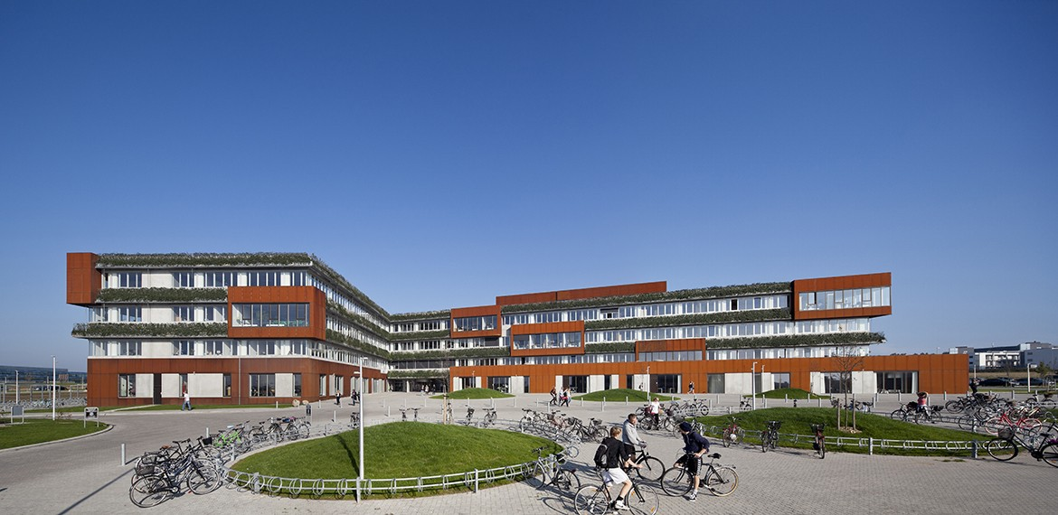
Kliniskvejleder modul.

Slide 2
Undervisning/studiegruppe

Slide 3
Virkeligheden

Slide 4
Viden

Slide 6
TRANSFER

Slide 7
Snak sammen to og to om, hvad I tror TRANSFER betyder? I har 2 minutter ☺

Slide 8
Opsamling i plenum

Slide 9
Transfer kommer af det latinske udtryk transfero og betyder at bære over. Herved forstås at det lærte bæres fra én kontekst til en anden.
I en dansk kontekst definerer Bjarne Wahlgren og Vibe Aarkrog transfer som: ”Overføring af viden og kunnen fra en situation til en anden” (Wahlgren & Aarkrog, 2007).

Slide 11
Transferproblemet
Adskillige undersøgelser viser, at investeringen i efter- og videreuddannelse ikke er nogen garanti for forbedring eller udvikling på organisatoriske parametre
Faktisk er det kun i ganske få tilfælde, at læringen overlever rejsen fra undervisningslokalets dørtærskel til anvendelse i det daglige arbejde – og skaber værdi for organisationens vision og kerneopgave.

Slide 13
Der er håb forude.
Hvad end der er tale om et kursus, sidemandsoplæring eller en helt tredje form for læring, så er det essentielt, at man tænker læringen ind i en proces, der strækker sig over før, under og efter.
På den måde øges effekten af læringen.

Slide 14
Bjarne Wahlgreen - Transfer Dansk sociolog.
Et godt kompetenceforløb er en proces, der begynder før undervisningen, inddrager det, der sker i undervisningen, og omfatter anvendelsen af det lærte efter undervisningen.
Læringen begynder altså inden undervisningen
Den systematiseres i undervisningen
Den implementeres efter undervisningen

Slide 15
Hvordan opnås et godt kompetenceforløb
Det gode kompetenceforløb i forhold til en arbejdssituation tilrettelægges ud fra følgende spørgsmål:
Hvad skal jeg blive bedre til at gøre på min arbejdsplads?
Hvilken kompetence kræver det, hvis jeg skal kunne gøre det godt?
Hvordan skal mit kompetenceforløb tilrettelægges, så jeg lærer det?
Hvordan kan jeg træne anvendelsen, mens jeg lærer?
Hvilke forhold på arbejdspladsen skal være i orden, hvis jeg skal kunne
anvende kompetencen?
Hvordan kan jeg vide, om jeg anvender den nye kompetence korrekt?
Hvordan kan jeg vide, om jeg efter kompetenceforløbet handler bedre?
Hvordan kan jeg udvikle mig yderligere?

Slide 16
Hvad fremmer transfer?
De følgende arbejdspladsrelaterede faktorer har indflydelse på, om det, der læres, også bringes i anvendelse.
Det fremmer transfer:
At den lærende bringes i situationer, som minder om eller giver associationer til det lærte
At der opstilles systematiske mål for arbejdet, der implicerer anvendelse af det lærte
At selve arbejdet og arbejdsprocessen tilrettelægges, så anvendelse af det lærte er nødvendig
At fordelene ved at anvende det nye har positive konsekvenser, som er synlige for medarbejderen
At der gives den nødvendige frihed og ressourcer til at anvende det lærte
At anvendelse opfattes som en del af læreprocessen, og at der derfor er åbenhed og tolerance over for vanskeligheder og mulig fejl
At der hersker en forandringskultur på arbejdspladsen, som fremmer nytænkning og er positiv over for ny viden
At der skabes sociale fællesskaber, fx ved at flere har lært det samme, som fastholder anvendelsen af det lærte
At der er gode muligheder for at drøfte anvendelsen af det lærte med kolleger og ledere
At der gives muligheder for systematisk refleksion over anvendelsen
Disse faktorer bliver ofte sammenfattet under betegnelsen transferklima. Der skal kort og godt være en organisering af arbejdssituationen, som giver muligheder for at anvende det lærte, og der skal være et understøttende socialt miljø, som fremmer anvendelse.

Slide 18
Rejs dig op og find sammen med en der har et andet kort end dig ☺
Skiftes til at besvare hinandens spørgsmål og skriv det ned på din post-IT.
I har 5 minutter ☺

Slide 19
Opsamling i plenum

Slide 20
Robert O. Brinkerhoff Amerikansk professor og konsulent.
Manden bag effektsikringsmodellen 40-20-40.
Kun 15 % af al kompetanceudvikling, har en tydelig, målbar og positiv effekt på arbejdspladsen.

Slide 21
Energifordelingen i 40-20-40 modellen.
40 % af din energi, skal bruges på forberedelse.
Hvad vil du have ud af kurset, hvordan skal det bruges når du kommer tilbage, hvilke mål er der med kurset, hvad skal du have med tilbage?
20 % af din energi går på selve kurset.
Få skrevet de vigtigste pointer ned, sørg for at have noget visuelt på det, anvend konkrete eksempler, vær aktiv og engageret, og sørg for at få svar på alle dine spørgsmål.
40 % energi skal bruges efter kurset.
Få implementeret din nye viden straks, og få afprøvet det hele i praksis. Arbejd effektivt og konkret med de mål du satte dig for inden kurset, og reflektér over, hvad der virker i din arbejdsdag.

Slide 22
FØR
40%
Forventningsafstemning
Udviklingsmål
Adfærdsændring
Værdi
UNDER
20%
Medarbejder deltager aktivt i uddannelse/kursus
EFTER
40%
Implementering, træning, vidensdeling, opfølgning og evaluering.

Slide 23
Jeg eksperimenterer

Slide 24
Sygeplejestuderende
Seksualundervisning til 9 klasse
Sundhedsplejerskestuderende

Slide 25
Opmærksomhedspunkter:
Transfer og effekt er et fælles ansvar:
Opgaven med at få ny læring omsat til praksis er ikke kun individuelt forankret hos den, som deltager, men også hos leder og kollegaer.
Et godt læringsmiljø spiller en positiv rolle i den sammenhæng.
At der er opfølgningen af kompetenceudviklingen:
Har deltageren lært noget?
Kan det lærte bruges i praksis, og hvordan skaber det resultater?
Hvad kan lederen gøre for at understøtte, at den nye viden kan anvendes i praksis?
Brug en udviklingsplan med fokus på effekt:
En udførlig udviklingsplan med fokus på før, under og efter gør det nemmere at overskue forløbet og synliggør den ønskede værdi af læringen. Herigennem bliver den ønskede udvikling håndgribelig, og det bliver nemmere at overskue, hvad man vil have med hjem fra kompetenceudviklingen, hvad man vil fokusere på under kompetenceudviklingen, og hvordan det skal omsættes i praksis efterfølgende.

Slide 26
Er det noget vi kan brug til noget? Snak sammen to og to. I har 2 minutter ☺

Slide 27
Opsamling i plenum

Slide 30
I anden halvdel af 1600-tallet skete der noget

Slide 33
Lånt fra Norddjurs kommune ☺

Slide 34
Viden

Slide 36
Snak sammen to og to om, hvad der har været de vigtigste pointer. I har 2 minutter ☺

Slide 37
Opsamling i plenum

Slide 38
Tak for jeres opmærksomhed ☺

